Slide 1


ỦY BAN NHÂN DÂN QUẬN LONG BIÊN
TRƯỜNG TIỂU HỌC ĐÔ THỊ VIỆT HƯNG
BÀI GIẢNG ĐIỆN TỬ
KHỐI 3
MÔN: TIẾNG VIỆT

Slide 2







KHỞI ĐỘNG.

Slide 3
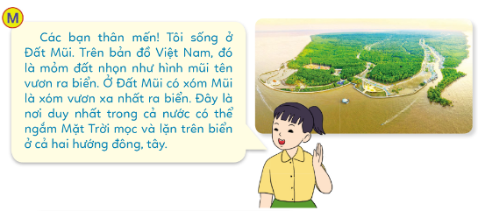
1. Giới thiệu tranh ảnh sưu tầm được về cảnh đẹp đó: Cảnh đẹp đó ở đâu? Cảnh đẹp đó có gì làm em yêu thích?.

Slide 4
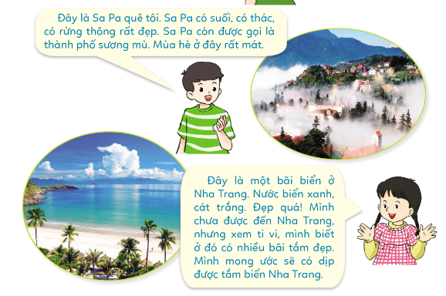
1. Giới thiệu tranh ảnh sưu tầm được về cảnh đẹp đó: Cảnh đẹp đó ở đâu? Cảnh đẹp đó có gì làm em yêu thích?.

Slide 5

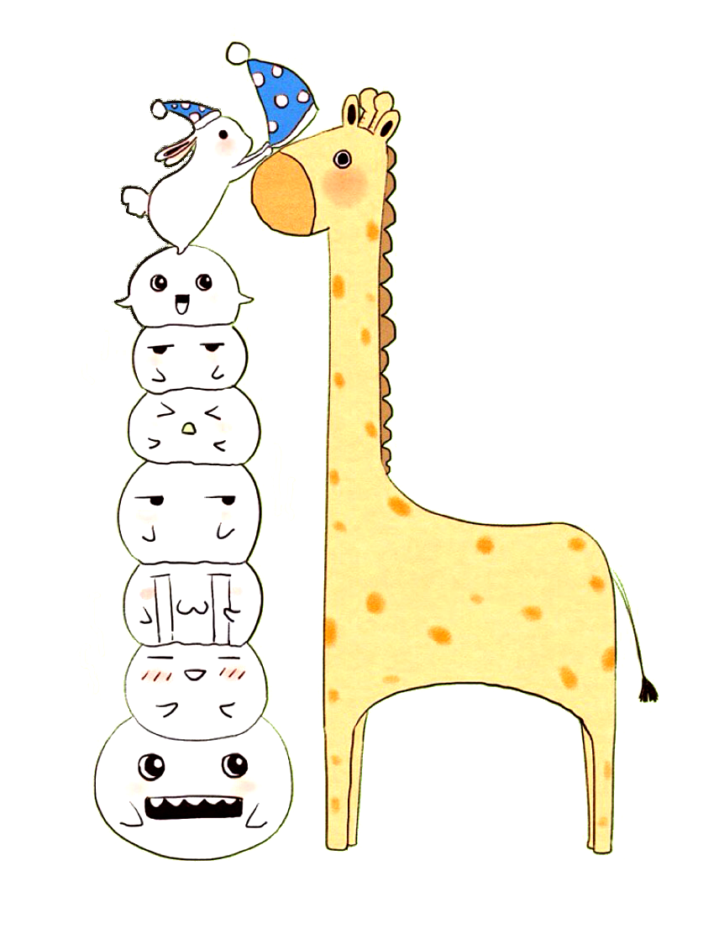
THẢO LUẬN TRONG NHÓM 4.

Slide 6







Chia sẻ trước lớp
Trình bày
Nhận xét

Slide 7
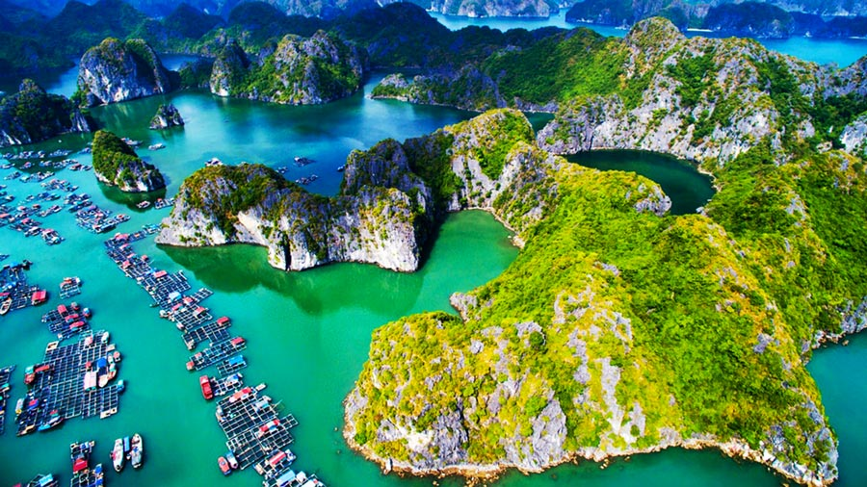
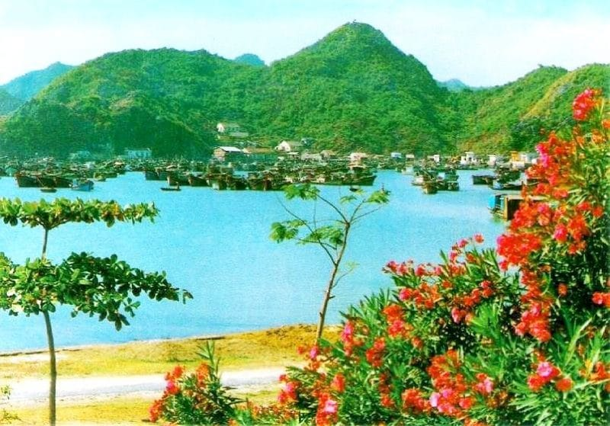

Cảnh đẹp em yêu thích.
Cát Bà đẹp lắm. Đảo Cát Bà mờ xanh, là đảo Hòn Dấu lập lòe ngọn hải đăng, là đồi thông xanh biếc ở bãi biển Đồ Sơn. Mình rất muốn được đến Cát Bà mùa hè này. Quê hương, đất nước Việt Nam rất tươi đẹp!

Slide 8
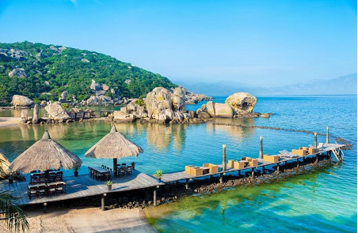
Cảnh đẹp em yêu thích
Bức tranh vẽ cảnh biển Phan Thiết. Cảnh bờ biển Phan Thiết rất đẹp. Có những hàng dừa xanh ngắt nằm dọc bờ biển. Giữa biển có một bãi cát trắng rọng dẫn vào các tòa nhà nghỉ của khách du lịch, sau tòa nhà là những dãy núi tim tím. Trên mặt biển, có những chiếc thuyền chở khách du lịch đi thăm quan đang trôi bồng bềnh trên mặt n­ước. Cảnh vật ở biển Phan Thiết thật yên bình. Yêu cảnh vật ở Phan Thiết và em càng yêu thêm đất nước Việt Nam.

Slide 9
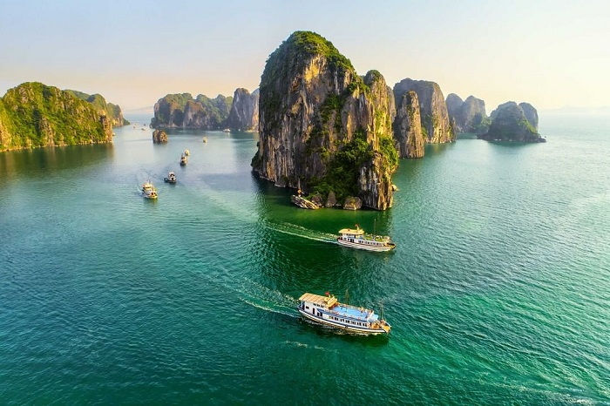
Cảnh đẹp em yêu thích.
Vịnh Hạ Long là một di sản độc đáo bởi địa danh này chứa đựng những dấu tích quan trọng trong quá trình hình thành và phát triển lịch sử trái đất, là cái nôi cư trú của người Việt cổ, đồng thời là tác phẩm nghệ thuật tạo hình vĩ đại của thiên nhiên với sự hiện diện của hàng nghìn đảo đá muôn hình vạn trạng, với nhiều hang động kỳ thú quần tụ thành một thế giới vừa sinh động vừa huyền bí.

Slide 10



Bình chọn bài giới thiệu hay nhất.

Slide 11



Chào tạm biệt và hẹn gặp lại!

